Slide 1
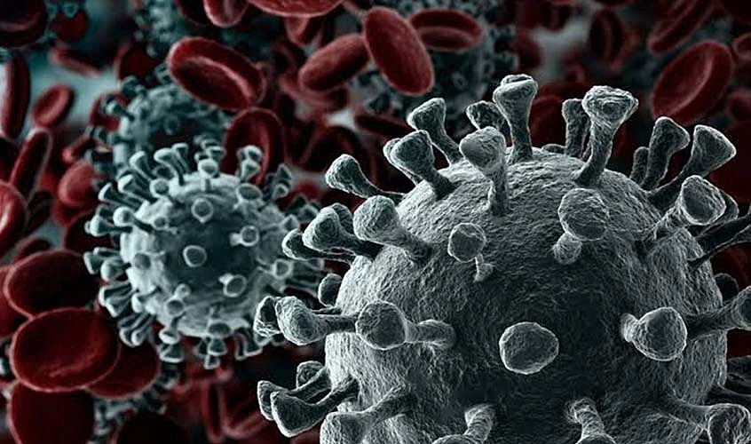
CUIDADOS COM O IDOSO NA FASE DE PANDEMIA EM UM HOSPITAL DE REFERÊNCIA EM PERNAMBUCO: RELATO DE EXPERIÊNCIA.
Autores: Jeane da Silva Rocha Santos¹, Milca Valmerica Castro Mesquita²
Orientador: Fábia Maria de Lima³
Universidade de Pernambuco - UPE
E-mail :jeane.rsantos@upe.br
INTRODUÇÃO
RESULTADOS
Os idosos se mostram na pandemia COVID-19, principalmente os que são portadores de doenças crônicas e, com isso, acendem-se as preocupações com o idoso. No entanto, devem ser adotadas ações, com a permanência da autonomia e independência; evitando ageismo ; promovendo distanciamento social
Verificou-se a dificuldade não só melhorar os cuidados destes, mas também, o apoio aos familiares neste momento tão doloroso
OBJETIVO
Investigar de forma abrangente, o impacto da pandemia na nos pacientes idosos hospitalizados, sobre a temática citada. Relato de experiência
Esta Foto de Autor Desconhecido está licenciado em CC BY-ND
CONCLUSÃO
É importante a relevância do saber “crítico e reflexivo”, na solução do problema voltada dos pacientes idosos, que apresentaram esta enfermidade. Assim, faz-se necessário a melhor capacitação dos profissionais de saúde para que seja oferecida uma assistência holística a esses vulneráveis, afinal, é preciso assegurar um serviço pautado na clínica ampliada centrada na pessoa, levando em consideração o aspecto biopsicossocial e espiritual do senescente
MATERIAL E MÉTODO
Trata-se de um relato de experiência, com abordagem qualitativa em descrever a prática vivenciada pelos autores e às mudanças ocorridas na pandemia nestes idoso hospitalizado, realizada no mês março de 2021, com a participação de uma equipe multidisciplinar, de um hospital de referência em Pernambuco. As reuniões eram realizadas semanalmente, por meio de discussões sobre os cuidados prestados e ações a serem realizadas pelos profissionais de saúde a estes pacientes frágeis com a referida sintomatologia
REFERÊNCIAS
Pereira FM; Alcântara CO; Pinheiro TCE Bicalho MAC, Moraes EN. Recomendações dos serviços de Geriatria e Cuidados Paliativos do Hospital das Clínicas da UFMG para manejo (acolhimento e classificação) do idoso e adulto com comorbidade grave com infecção pelo coronavírus. 2020. [citado em 28 out. 2020]; Disponível em: http://www2.ebserh.gov.br/documents NUNES, B. et al. Envelhecimento, Multimorbidade e risco para COVID-19 grave: ELSI-Brasil. 2020. Cunha JXP, Oliveira JB, Nery VAS, Sena ELS, Boery RNSO, Yarid SD. Autonomia do idoso e suas implicações éticas naassistência de enfermagem. Saúde debate. 2012; 36(95): 657-64.

